Slide 1
矩 阵 乘 法

Slide 2
结 构
Main
readMatrix : 从文件读入到缓冲区
loadMatrix : 从缓冲区读到指定位置 ( 统计行列，数据类型转换 )
calRows : 最外层循环 ( 对于 A 每一行调用 子过程)
calOneRow : 内两层循环 ( 该行乘以 B 每一列 )
dumpMatrix : 结果写入缓冲区 ( 数据类型转换 )
writeMatrix : 写入文件

Slide 3
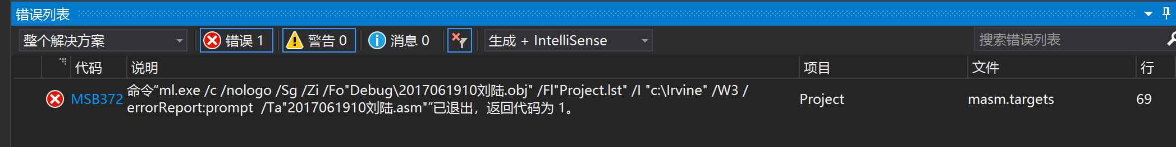
MSB372 —— 该错误经常出现，可由各种因素引起

Slide 4
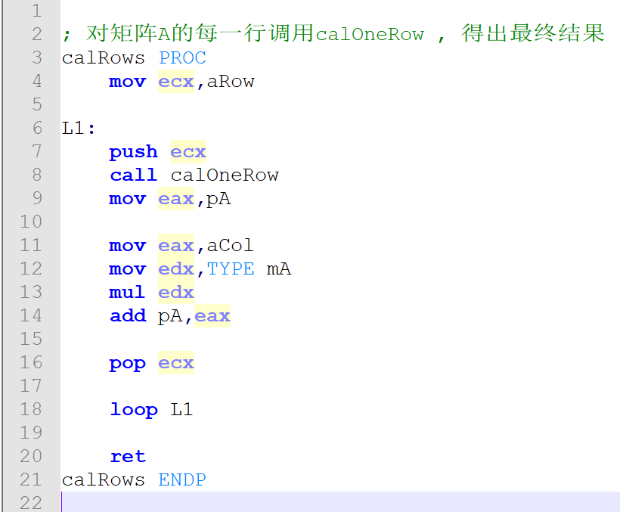
保存状态
保存最外层循环次数
调用内两层循环
恢复最外层循环次数

Slide 5
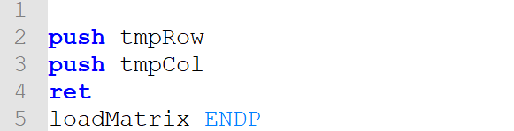
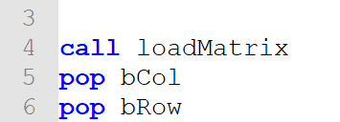
ret 指令返回不正确
子过程
主调过程
子过程 将期望返回的参数压入栈中
主调过程 试图从栈中获得参数
堆栈操作不平衡

Slide 6
谢 谢

